Slide 1

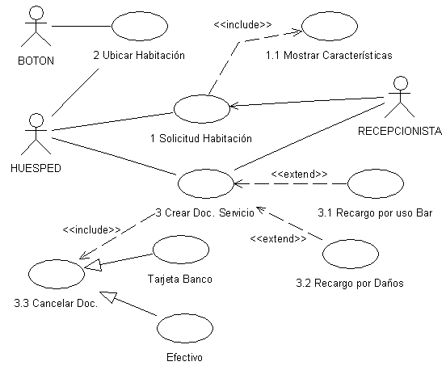

Diagrama de Casos de Uso

Slide 2
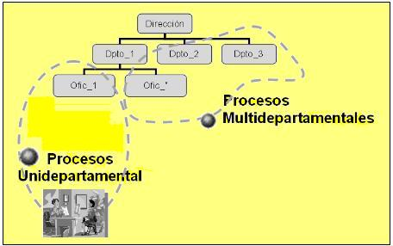
¿Qué hay que hacer Primero?
Aplicar la Teoría de Procesos

Slide 3
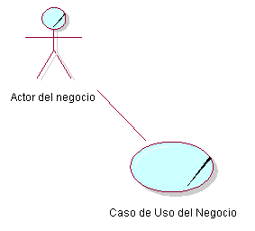
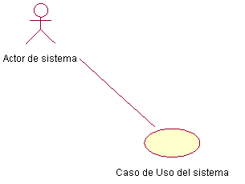
Formas de Representación
Negocio
Sistema
Como Funciona en la Actualidad
Como Funcionará con el uso de tecnología

Slide 4
Actor
Un actor es un agente, alguien o algo que
solicita un servicio al sistema o actúa como catalizador para que ocurra algo.
Persona
Banco
Sub-Sistema

Slide 5

Tener presente:
Los siguientes pasos, se
Agrupan en el Caso de
Uso.
“Crear Documento de Venta”.

Slide 6
Otros Diagramas
Caso de Uso 1
Página de Caso de Uso
Actor 2
Actor 1
Caso de Uso 2

Slide 7
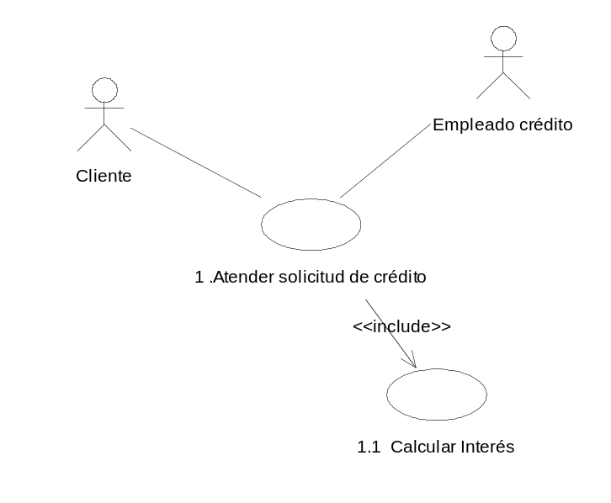
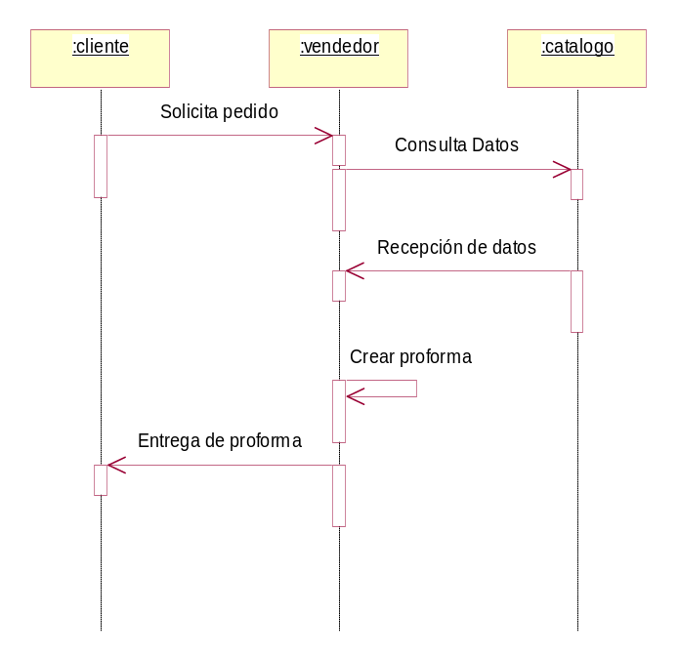

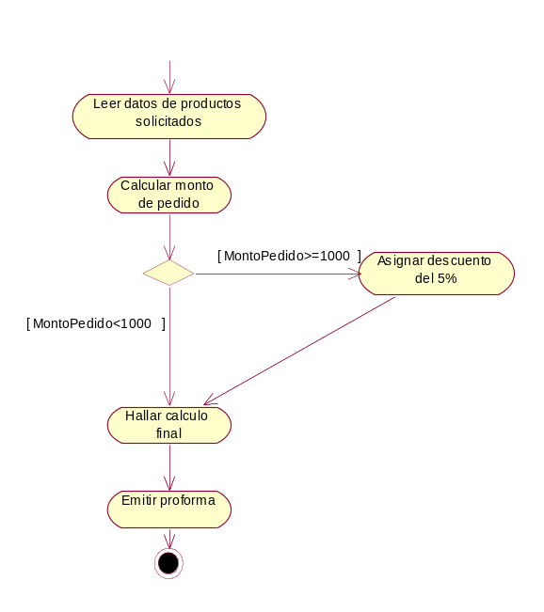
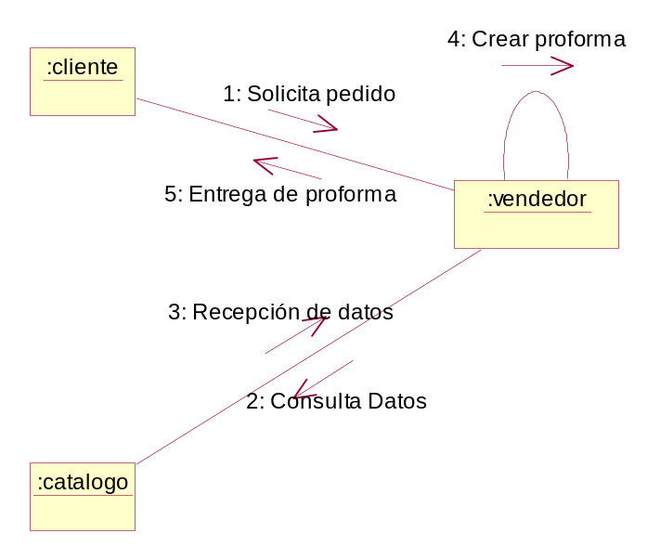

Slide 8
Página de Caso de Uso
Caso de Uso : Ver Cartelera
Objetivo : Identificar los pasos que sigue
el Cliente al momento de ver la
cartelera de películas.
Actores : Cliente (C)
Pasos:
1.C Determinar género de película a ver.
2.C Analizar disponibilidad y cronograma de película.
3.C Seleccionar película a ver.
Extensiones
Variaciones
Requisitos Especiales

Slide 9
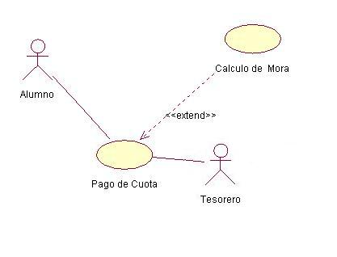
CARACTERISTICAS DE LOS DIAGRAMAS DE CASOS DE USO

Slide 10
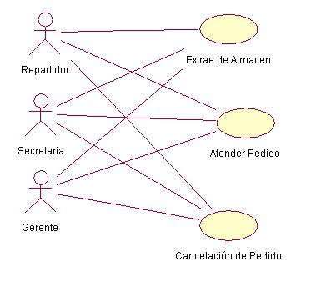
Características de los Diagramas Casos de Uso
Productos
Problema con los
Casos de Uso
de varios actores

Slide 11
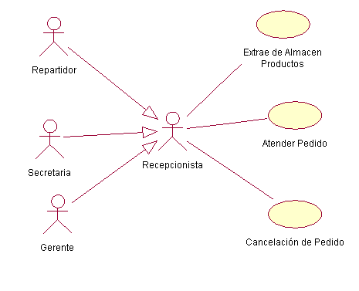
Generalización de Actores para Casos de Uso
Solución al
Problema con los
Casos de Uso
De varios actores

Slide 12
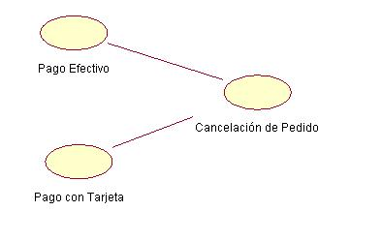
Generalización de Casos de Uso

Slide 13
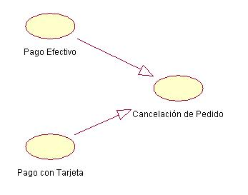
Actores : Cliente(C), Cajero(K)
Pasos:
1.C Entrega efectivo ofrecido
2.K Calcula cambio o vuelto.
3.K Entrega cambio o vuelto a Cliente.
Actores Cliente(C), Cajero(K)
Pasos:
1.K Recepciona Documento de Venta
2.C Determina la modalidad de pago.
3.K Sella documento como cancelado
4 C Recoge productos.
Extensiones
Variaciones
2.1 Pago en Efectivo
2.2.Pago con Tarjeta.
Actores : Cliente(C), Cajero(K)
Pasos:
1.K Abrir Operación.
2.K Registra Monto de Compra.
3.C Pasa Tarjeta por la Lectora.
4.C Ingresa Clave
5.K Si la Operación es OK, recepciona Voucher, sino aborta la Operación

Slide 14
Caso de Uso Extendido <<extend>>
Actores : Tesorero(T)
Pasos:
1.T Calcula la diferencia de días de morosidad
2.T Consulta tabla de porcentajes de mora.
3.T Calcula monto de mora de acuerdo a la
tasa consultada.
Actores : Alumno(A), Tesorero(T)
Pasos:
1.A Entrega Carnet de Pagos.
2.T Verifica la Fecha de cancelación con la Fecha de
Vencimiento.
3.T Calcula el monto de cuota a pagar
4.A Entrega Efectivo
5 T Calcula y entrega cambio
6 T Sella Carnet de Pagos.
Extensiones
2.1.Si la fecha de cancelación > Fecha de Vencimiento
hacer <<extend>>Calculo de Mora.

Slide 15
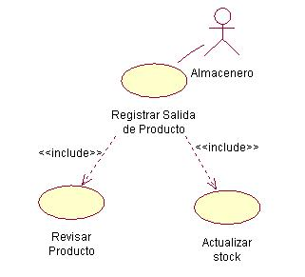
Caso de Uso Incluido<<Include>>
Actores : Almacenero(A)
Pasos:
1A Recepciona documento de Salida
2A.Chequea datos de documentos.
Extensiones
Variaciones
Requisitos Especiales
3A.Revisa y Actualiza Stock
4 A Entregar Producto
3.1 <<Include>> Revisa producto
3.2 <<Include>> Actualiza Stock
Actores : Almacenero(A)
Pasos:
1.A. Cuenta producto para salida
2.A Verifica Presentación en buen estado
3.A. Verifica código de Producto.
Extensiones
Variaciones
Requisitos Especiales
Actores : Almacenero(A)
Pasos:
1.A. Extrae kardex del producto
2.A Ingresa cantidad de productos de Salida
3.A Actualiza stock del producto
4.A. Archiva documento de Salida
Extensiones
Variaciones
Requisitos Especiales

Slide 16
Documentación de Casos de Uso

Slide 17
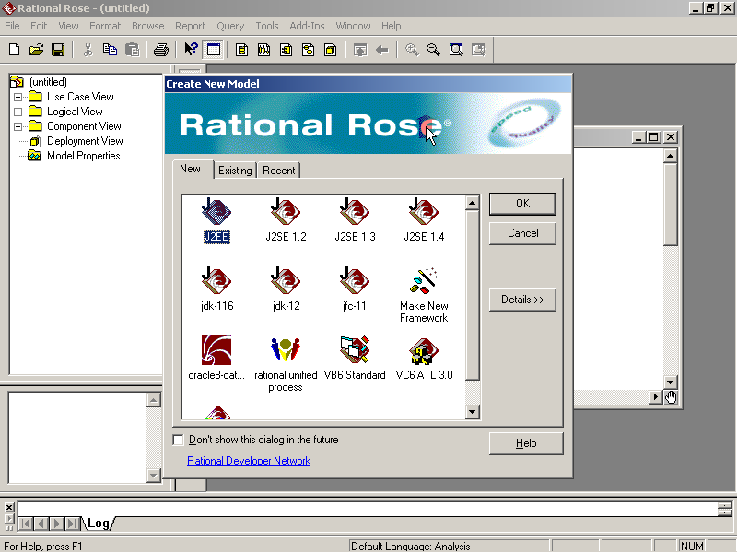

Slide 18
Ejemplo de Diagrama de Casos de Uso
Inscripción a Evento

Slide 19
